Slide 1


Мастер-класс «Открытка для папы»
Педагог дополнительного образования
Мунькова Наталья Евгеньевна

Slide 2
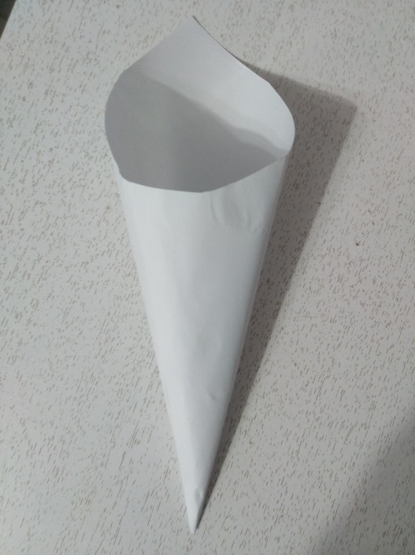
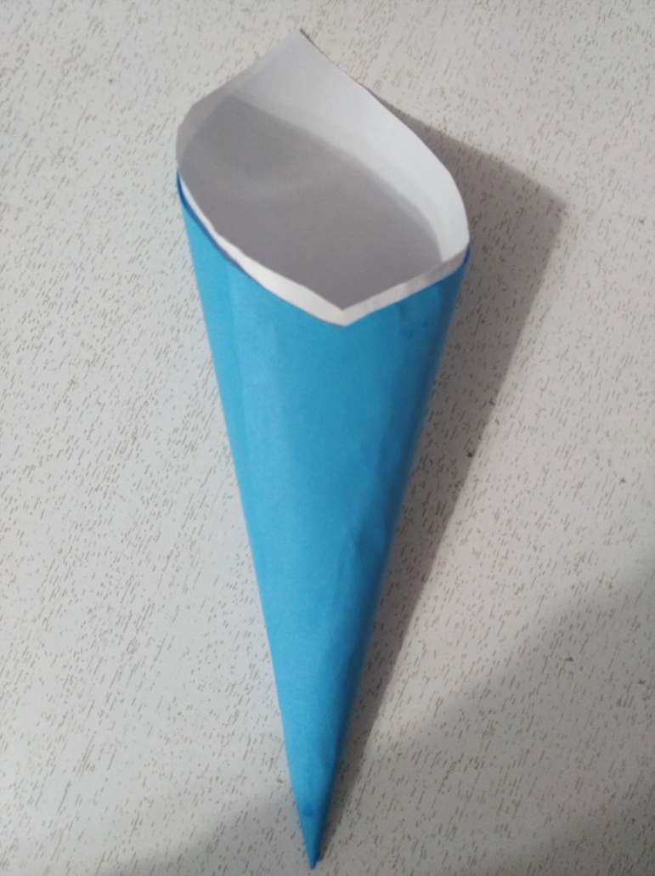

Берем белый лист бумаги 17 на 17 см. и сворачиваем его в конус. Синий лист складываем немного больше, так, чтоб белый поместился в него.

Slide 3
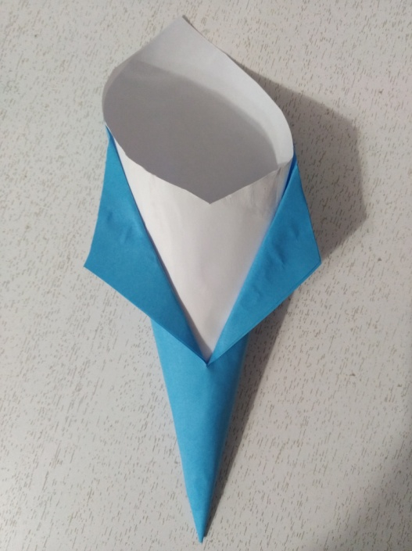
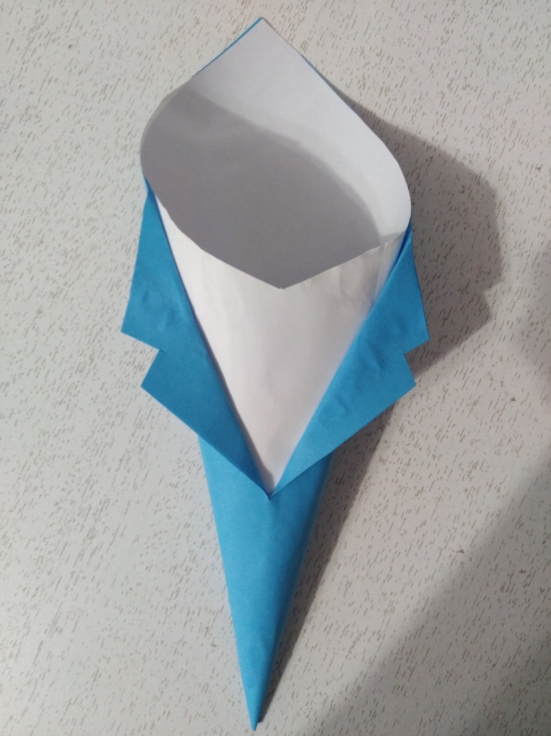
Прорезаем синюю бумагу и складываем в форме пиджака, вырезаем уголки.

Slide 4
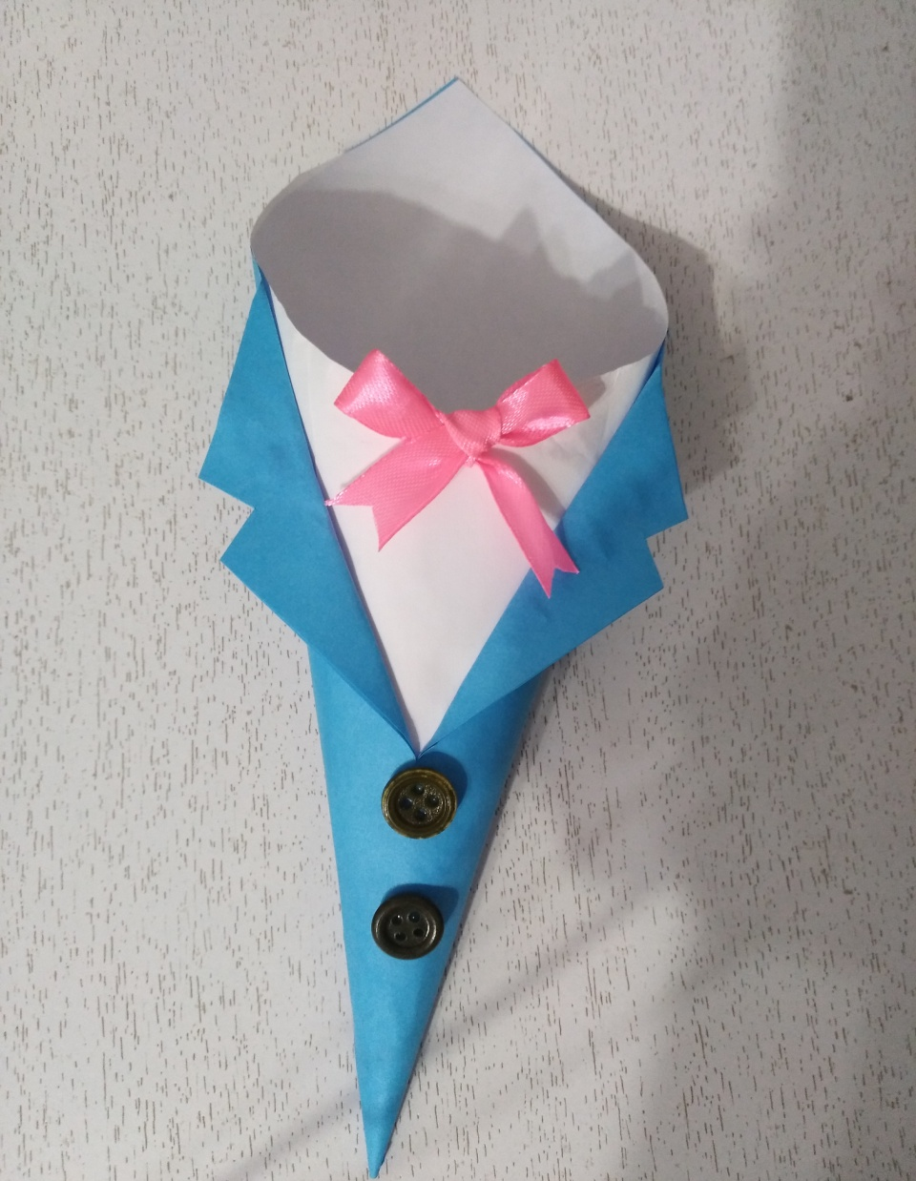
Приклеиваем бантик и пуговки

Slide 5
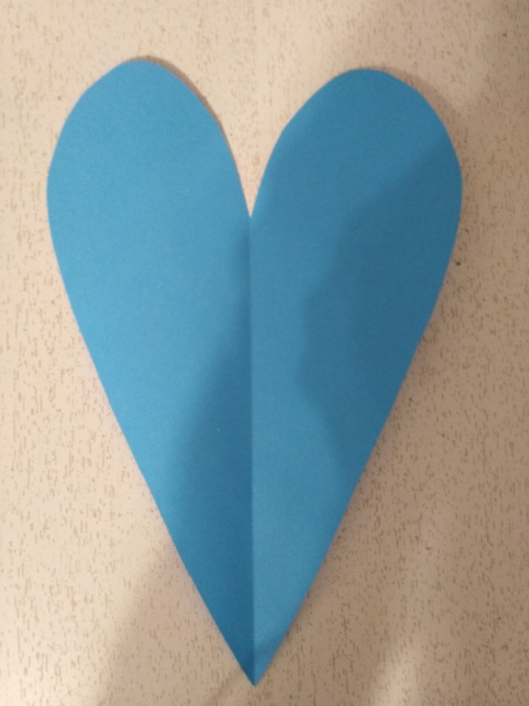
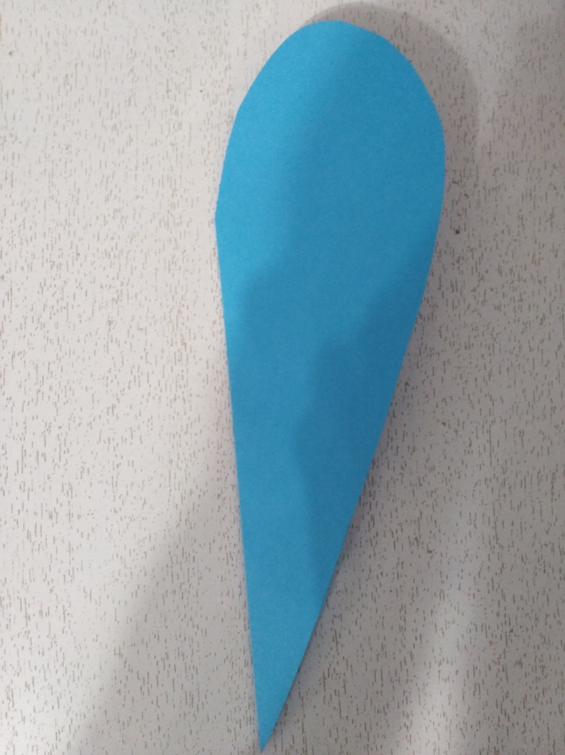
Вырезаем по форме нашего конуса сердце, так чтобы оно поместилось в конус в сложенном виде.

Slide 6
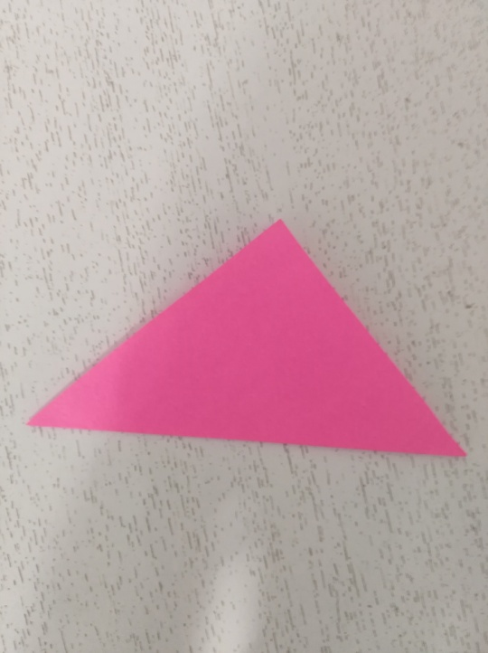
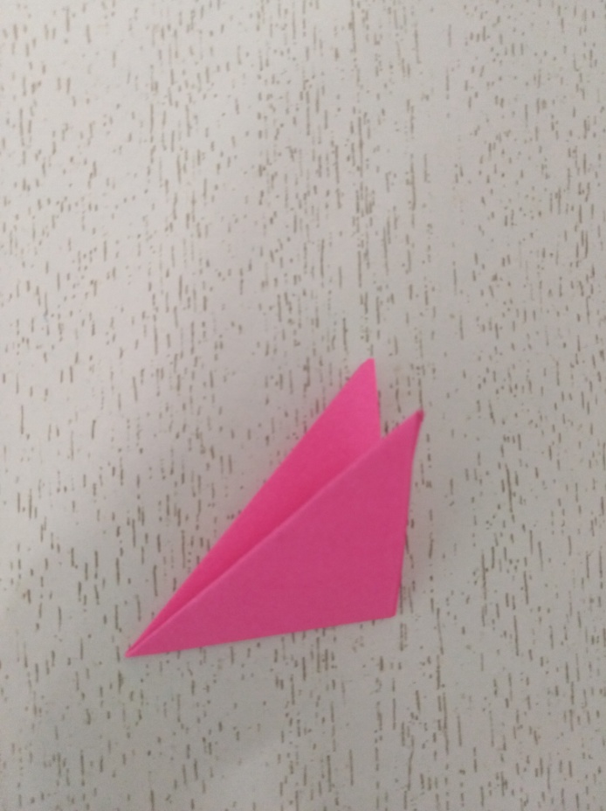
Из розовой бумаги вырезаем 3 квадрата 9 на 9 см. Складываем их иголочек к уголочку 3 раза.

Slide 7
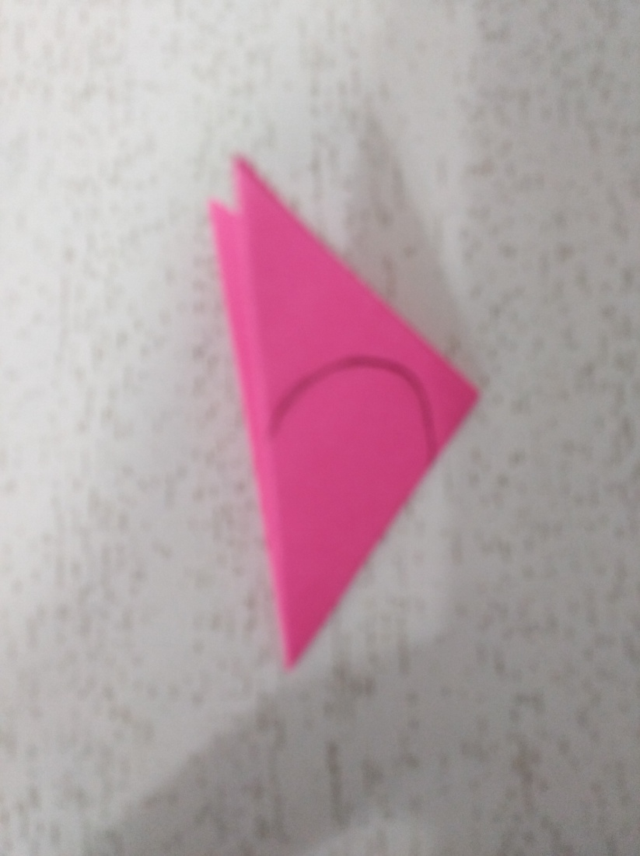
Карандашом прорисовываем форму лепестка и вырезаем.

Slide 8
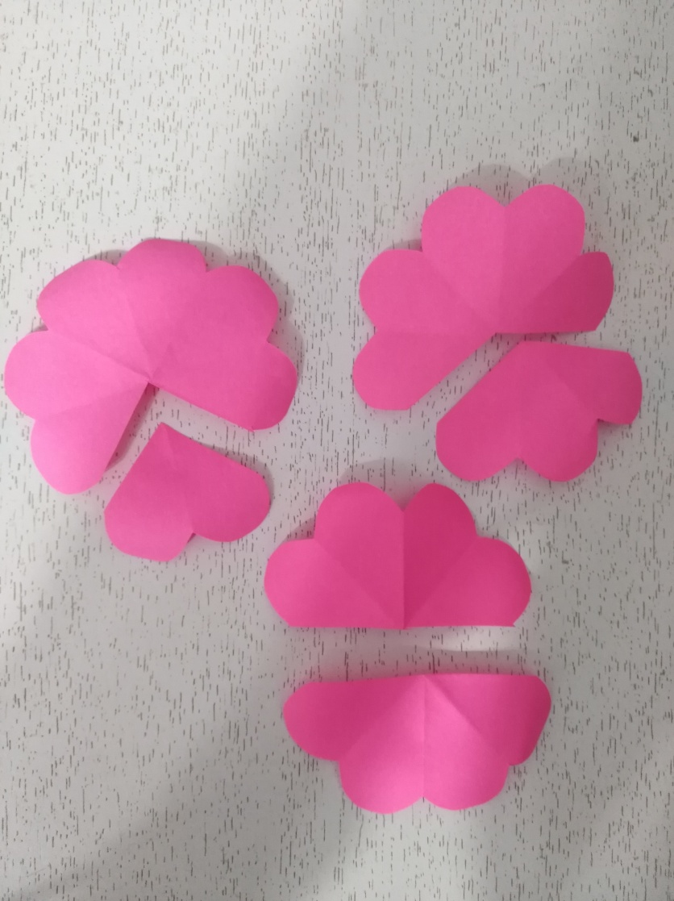
Получается три цветочка. Вырезаем у первого два лепестка, у второго три лепестка, у третьего четыре.

Slide 9
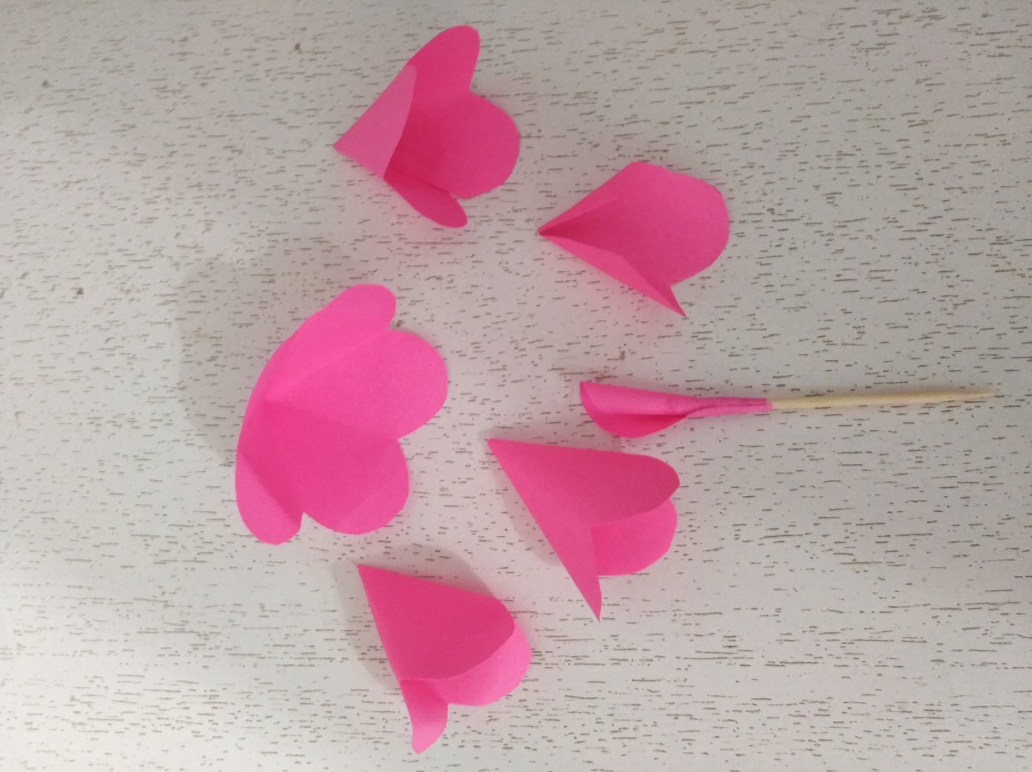
Склеиваем лепестки конусом и начинаем собирать цветочек с помощью зубочистки, от меньшего лепестка к большим.

Slide 10
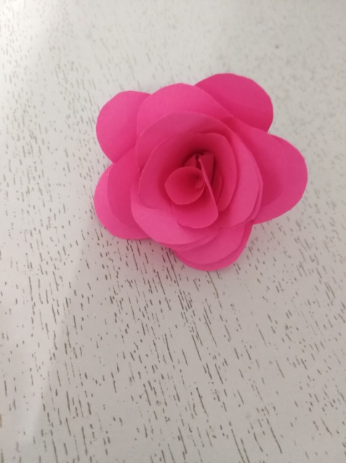
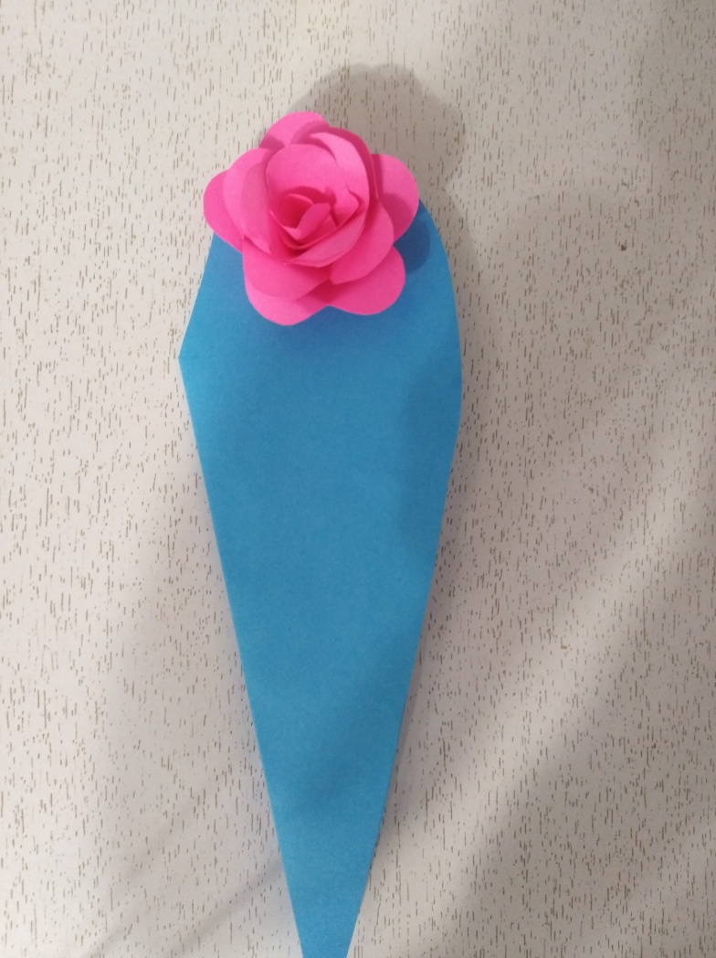
Готовый цветок приклеиваем к нашему сердечку в сложенном виде.

Slide 11
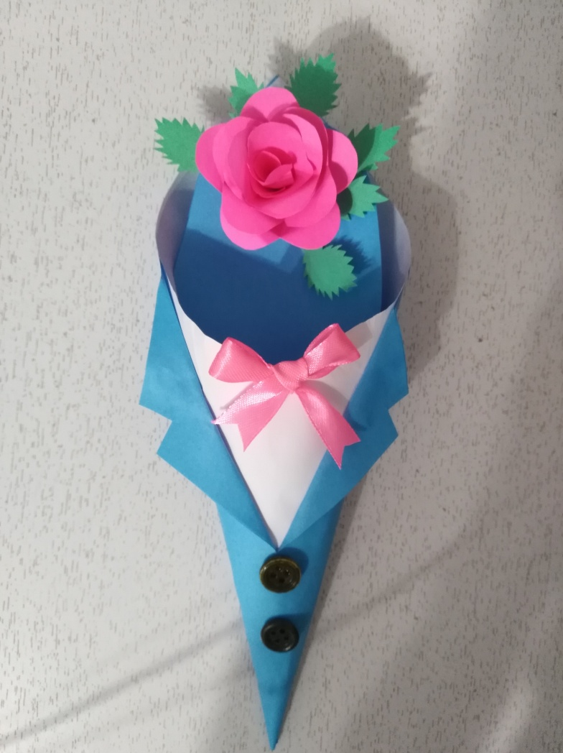
Вырезаем из зеленой бумаги листочки и добавляем их к нашей розе.

Slide 12
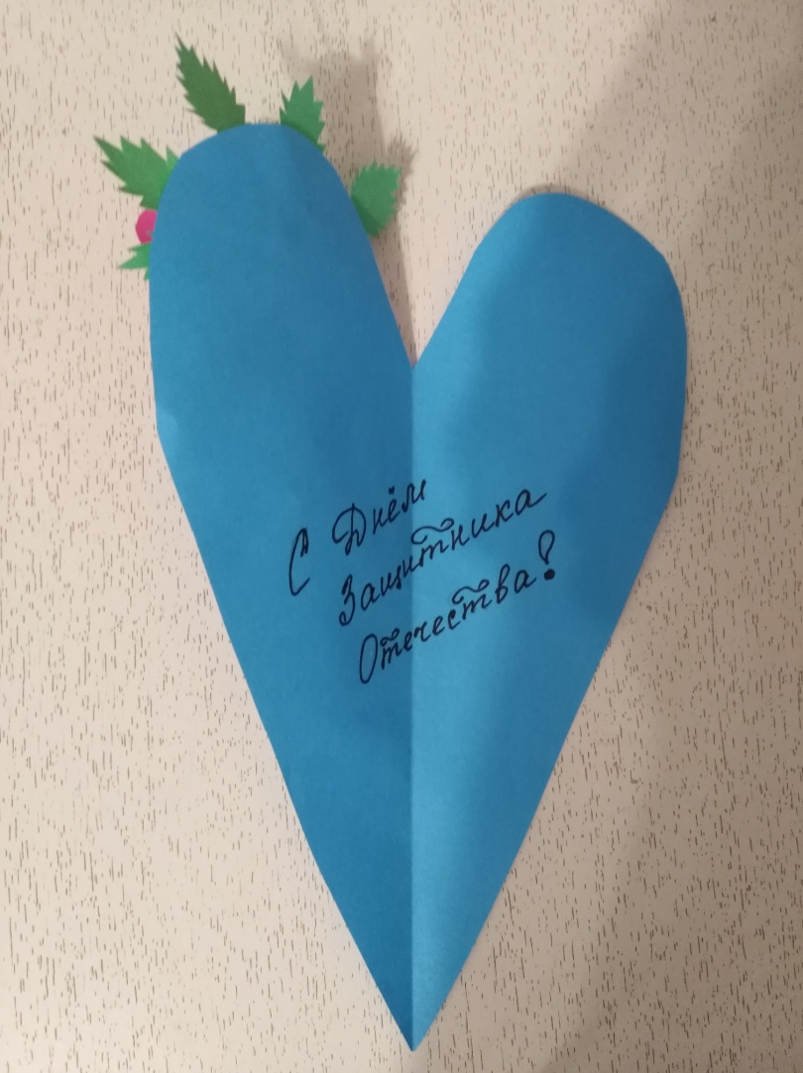
Внутри сердечка можно написать поздравление.

Slide 13
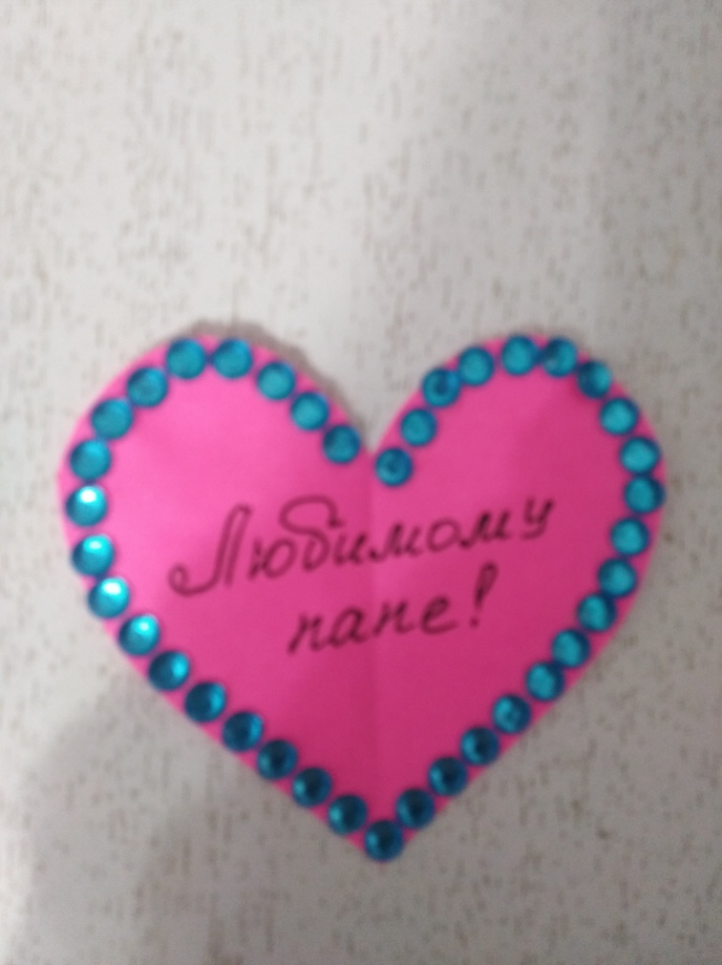
Из розовой бумаги вырезаем маленькое сердечко и украшаем его.

Slide 14
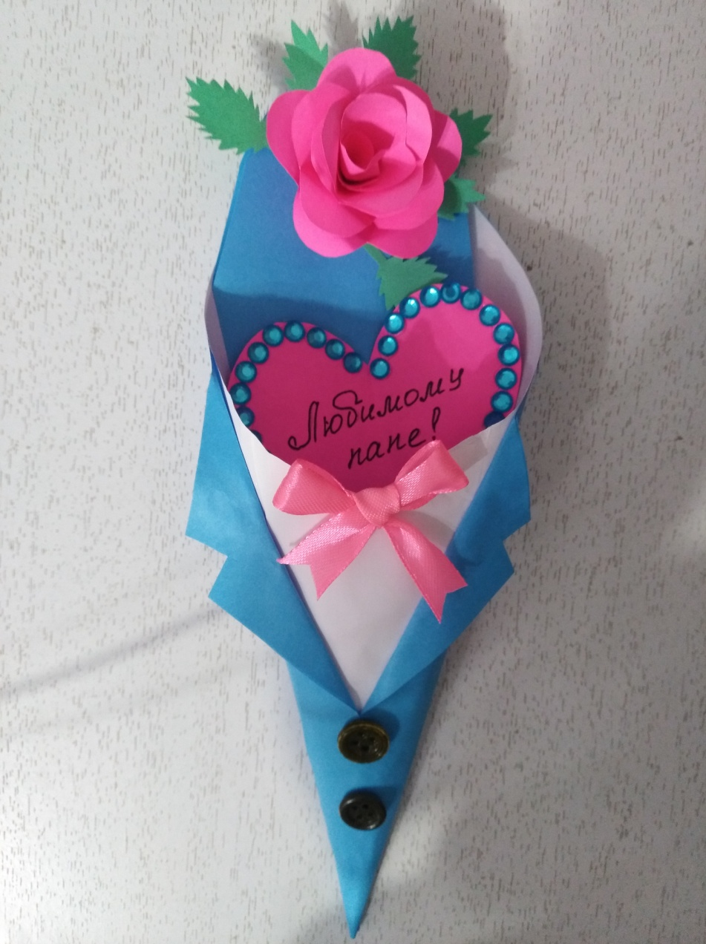
Наша открытка готова!!!

